Slide 1
OLAH-IN Solusi Pengolahan Limbah Plastik Rumahan

Slide 2
ANGGOTA KELOMPOK
01
Mochammad Rizky Firmansyah
1203220083
02
Michael Leonardo Nataniel N W
1203220079
03
Windayani
1203220014
04
Aisyah Nur Maulidia
1203220080
05
Kayla Hatni Fachnisa
1203220068

Slide 3
LATAR BELAKANG
Masalah limbah plastik menjadi salah satu isu lingkungan yang mendesak untuk diatasi di seluruh dunia. Di Indonesia, negara ini tercatat sebagai produsen limbah plastik terbesar kedua di dunia setelah Tiongkok, menurut data WWF Indonesia 2020. Limbah plastik yang tidak terkelola dengan baik menyebabkan pencemaran lingkungan, kerugian ekonomi, dan masalah kesehatan. Kurangnya kesadaran akan pentingnya pengelolaan limbah plastik, kurangnya infrastruktur pengelolaan sampah yang memadai, dan kurangnya regulasi yang ketat menjadi penyebab meningkatnya masalah limbah plastik di Indonesia. Namun, terdapat juga peningkatan kesadaran akan pentingnya praktik daur ulang dan pengelolaan limbah di tingkat rumah tangga. Platform digital "Olah.in" hadir untuk memudahkan masyarakat dalam mengelola limbah plastik rumahan dengan menyediakan panduan, informasi, dan sumber daya yang diperlukan untuk praktik pengelolaan limbah plastik yang efektif dan efisien.

Slide 4
DEFINISI
"Olah.in" adalah sebuah website yang dirancang untuk membantu masyarakat dalam mengelola limbah plastik rumah tangga secara efektif dan efisien. "Olah.in" menyediakan panduan langkah-demi-langkah, informasi, dan sumber daya praktis untuk membantu pengguna mengubah limbah plastik menjadi produk yang berguna atau bernilai jual.

Slide 5
TUJUAN
Mendorong kesadaran lingkungan di kalangan individu dan keluarga untuk aktif dalam pengelolaan limbah plastik.
Mempermudah proses pemilahan, pengelolaan, dan pengolahan limbah plastik agar lebih efisien dan efektif.
Memberikan panduan tentang cara mengubah limbah plastik menjadi produk berguna atau bernilai jual.
Meningkatkan kesadaran masyarakat akan pentingnya pengelolaan limbah plastik rumahan melalui penyediaan informasi dan edukasi yang mudah diakses.
Mendukung terciptanya lingkungan yang lebih bersih dan sehat dengan mengurangi jumlah limbah plastik yang berakhir di tempat pembuangan akhir atau mencemari lingkungan.

Slide 6
MANFAAT
Ekonomi lokal
Kesadaran lingkungan
Pengurangan pencemaran lingkungan
Membantu pengguna mengubah limbah plastik menjadi produk yang berguna atau bernilai jual, "Olah.in" mendukung konsep ekonomi sirkular.
Membangun budaya daur ulang dan pemanfaatan kembali barang-barang yang dapat digunakan lagi.
Mengurangi jumlah limbah plastik yang berakhir di tempat pembuangan sampah atau lautan.

Slide 7
Fitur-Fitur pada ‘Olah.in’
Bisa digunakan pengguna untuk mencari layanan bimbingan dan arahan khursus untuk memulai mengelola limbah plastik
Pengguna bisa memperdagangkan produk-produk olahannya dari limbah antar pengguna aplikasi

Slide 8
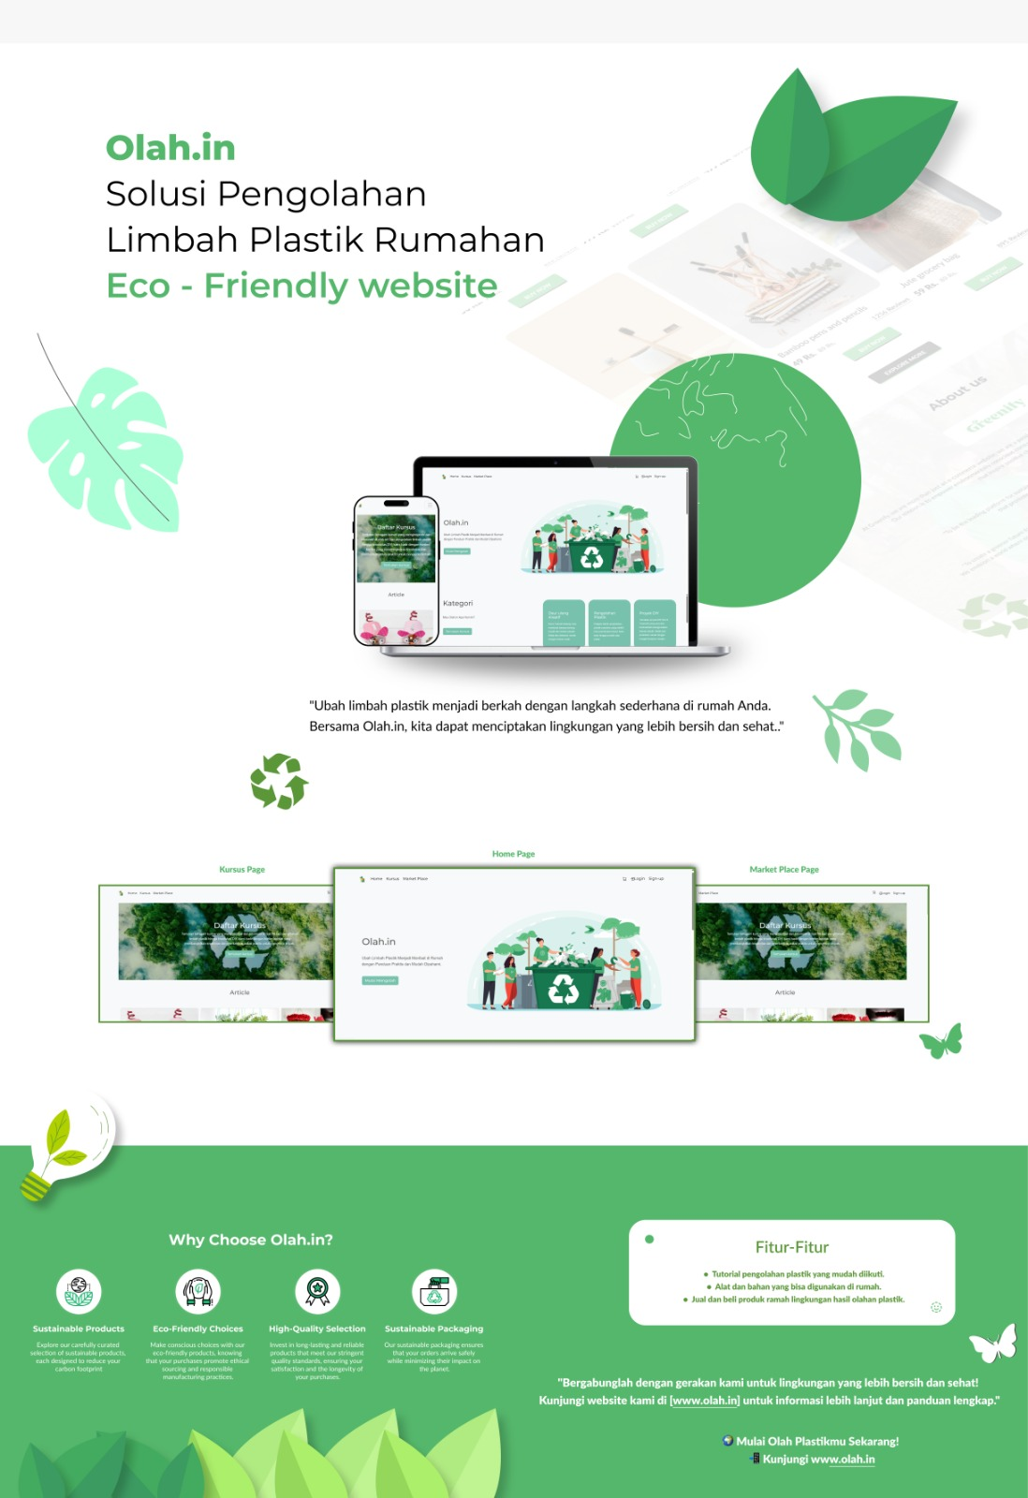
POSTER

Slide 9
TERIMA KASIH

